Slide 1
«Один-много»
Цель:
Учить четко произносить слова слоговой структуры 1 класса при образовании имен существительных в форме множественного числа существительных именительного падежа.
Расширять и активизировать словарный запас.
Инструкция: Навести курсор на синюю кнопку, и левой кнопкой
мыши нажать, проговаривая первый слог слова, затем навести
курсор на зеленую кнопку и нажать , произнести второй слог
слова.

Slide 2
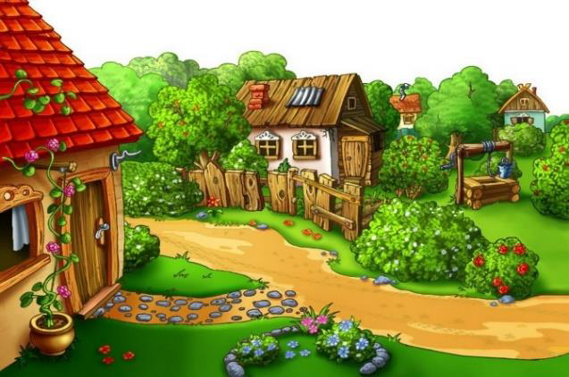
Дача-дачи

Slide 3
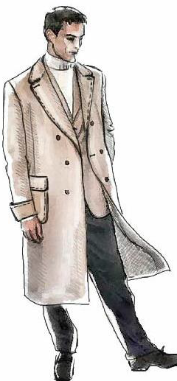
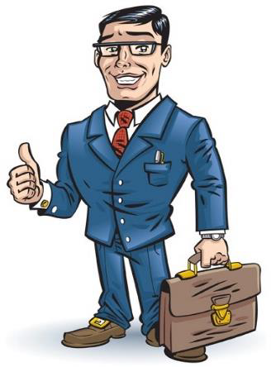
Дядя- дяди

Slide 4
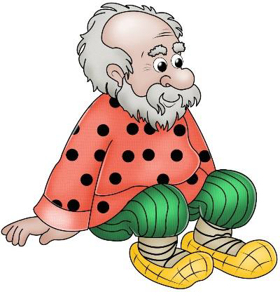
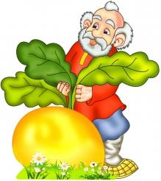
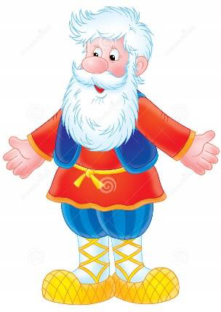
Деда-деды

Slide 5
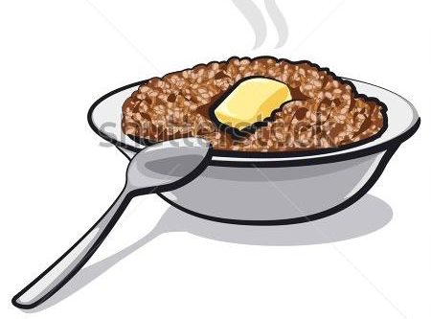
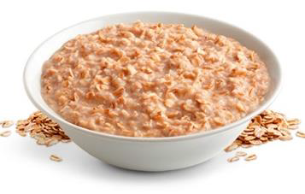
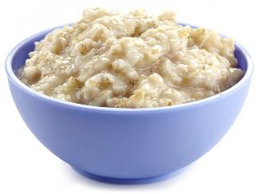
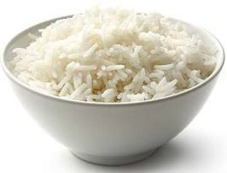
Какую кашу ты любишь? Гречневую, овсяную, рисовую?

Slide 6
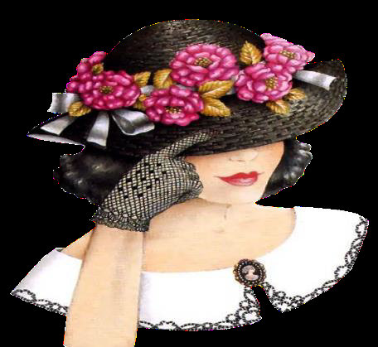
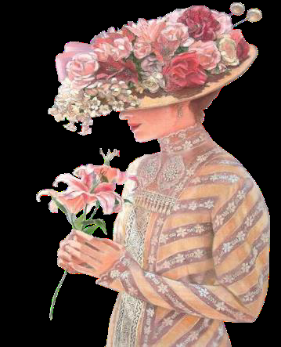
Как называется головной убор? (шляпа).

Slide 7
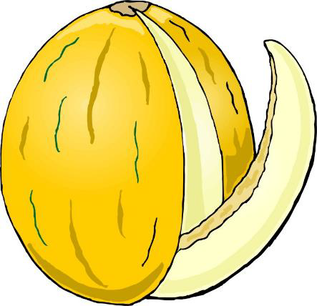
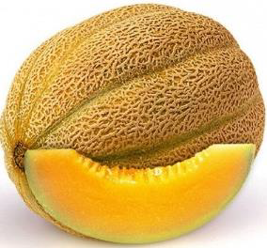
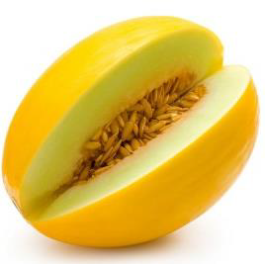
Какая на вкус дыня? (Правильно, сладкая.)

Slide 8
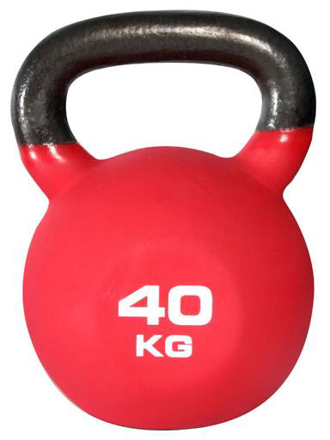
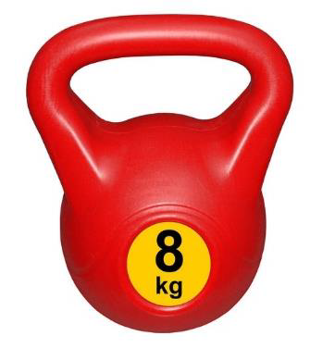
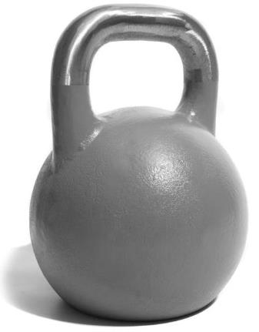
Для чего нужны гири?

Slide 9
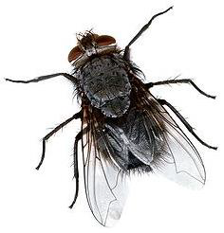
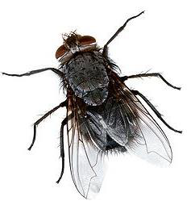
Покажи самую большую\маленькую муху.

Slide 10
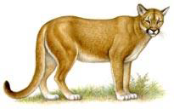
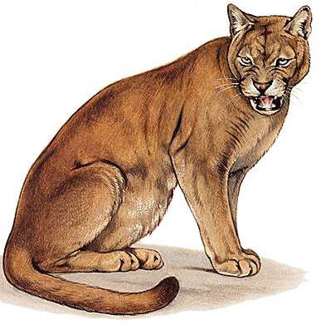
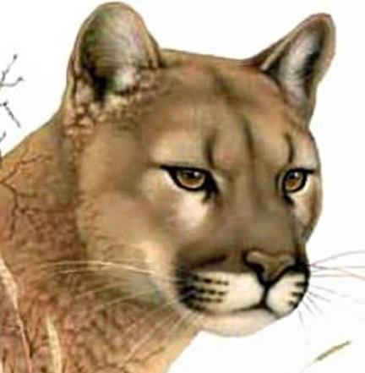
На какое домашнее животное похожа пума?

Slide 11
Что надо взять с собой, если на небе тучи? (зонт).

Slide 12
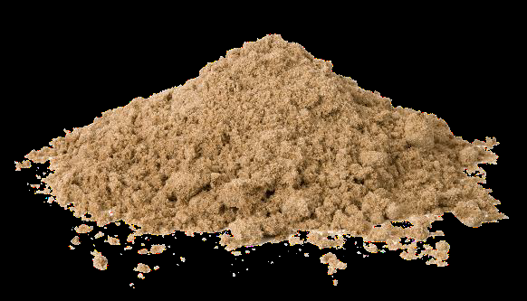
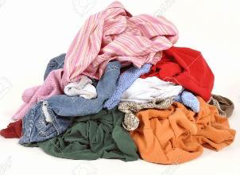
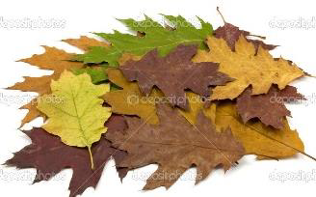
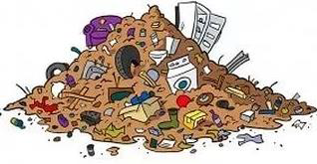
Можно бросать мусор на улице? Нет. Только в урны.

Slide 13
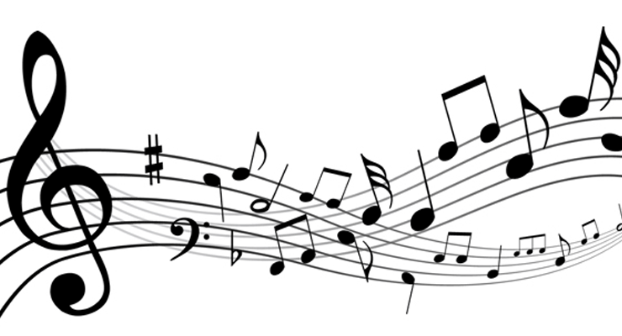
Давай, споем! ДО, РЕ, МИ, ФА, СОЛЬ, ЛЯ, СИ, ДО!

Slide 14
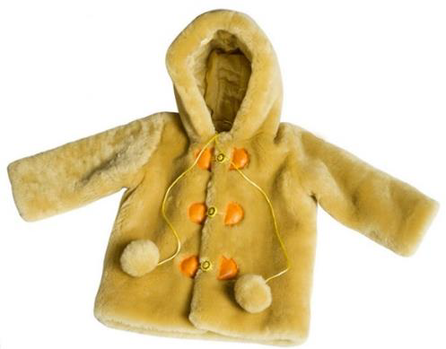
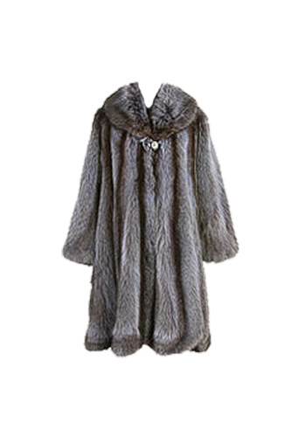
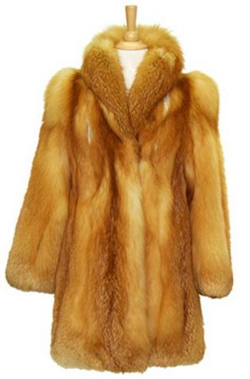
Когда мы носим шубы? А летом?

Slide 15
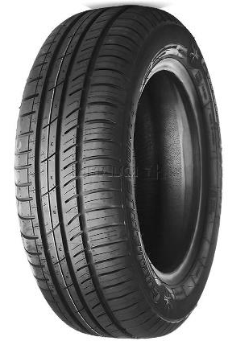
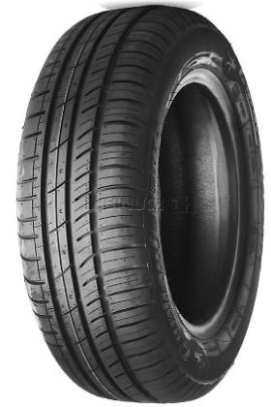
Может ли шина быть квадратной?

